Slide 1
Tasa Interna de Retorno
Mba Peggy Chaves

Slide 2
Tasa Interna de Retorno
“…es la tasa de descuento que iguala el VPN de una oportunidad de inversión con $0” (Gitman,Lawrence & Zutter,Chad. 2012. Pág.372)
“… es la tasa de descuento, que hace que el valor actual de los flujos de beneficio (positivos) sea igual al valor actual de los flujos de inversión negativos” (Fernández, Saúl. 2007. Pág.132)

Slide 3
Fórmula del TIR
Fn= Flujo de efectivo anual
n= vida útil del proyecto
.

Slide 4
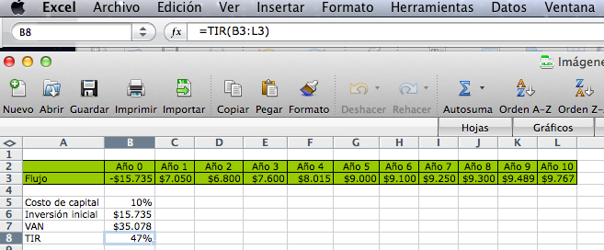
Ejemplo

Slide 5
Criterios de decisión
Para proyectos mutuamente excluyentes, se elige el proyecto con el mayor TIR
Para proyectos independientes, se usa la siguiente regla:
Si el TIR es mayor al Costo de Capital y el VAN es mayor a $0 se ACEPTA
Si el TIR es menor al Costo de Capital y el VAN es menor a $0 se RECHAZA
Si el TIR es igual al Costo de Capital y el VAN es igual a $0 se RECHAZA

